Slide 1
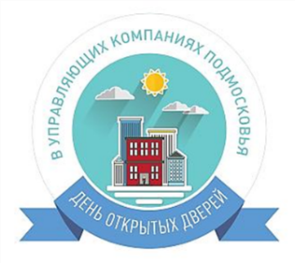
Главное управление Московской области «Государственная жилищная инспекция
Московской области»
День открытых дверей
в управляющих компаниях Подмосковья.
«Использование общего имущества в многоквартирном доме»
24 июня 2017 года

Slide 2
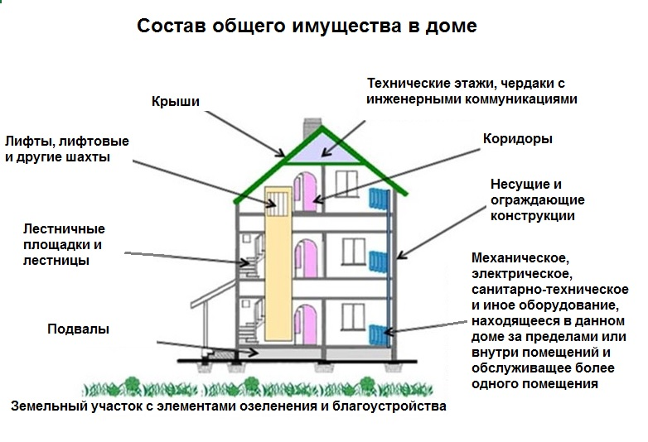
Что относится
к общему имуществу многоквартирного дома?
2

Slide 3
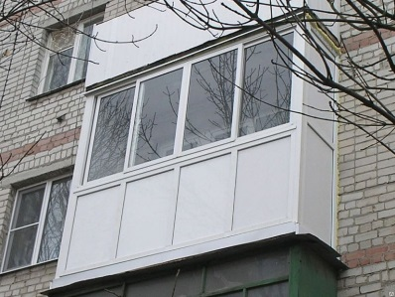
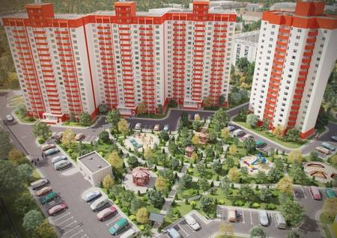
Что НЕ относится
к общему имуществу многоквартирного дома?
Содержание парапета, застекленной части балкона и козырька собственник осуществляет самостоятельно – это его личное имущество
Не входит в состав общего имущества поквартирная разводка системы водоснабжения от первого запорного устройства, а также водоотведение от первого стыкового соединения
Участок земли под строением и вокруг него, не оформленный в общедолевую собственность жильцов многоквартирного дома, принадлежит муниципалитету, и его содержание является обязанностью органа местного самоуправления
3

Slide 4
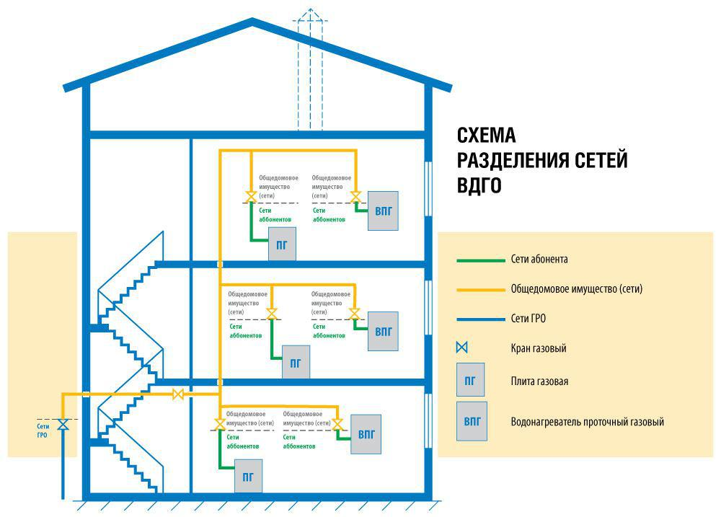
Газовое хозяйство в жилом доме.
Кто за что отвечает?
Схема разделения сетей ВДГО/ВКГО
4

Slide 5
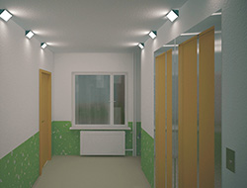
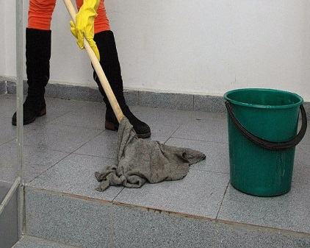
Начисление платы за коммунальные услуги,
потребляемые на общедомовые нужды
Коммунальные услуги, потребленные при содержании общего имущества – это услуги, которые идут на поддержание жизнедеятельности дома в целом
Электроэнергия на освещение, работу лифта, работу насосов и аппаратуры подачи ГВС, ХВС, системы отопления, а также прочего оборудования
Вода для мытья лестниц и подъездов, а также потребляемая на другие технологические нужды многоквартирного дома
Начисление платы за коммунальные услуги, потребленные при содержании общего имущества, прямопропорционально площади конкретной квартиры в конкретном МКД и в общем виде выглядит как произведение объема услуги на тариф
5

Slide 6
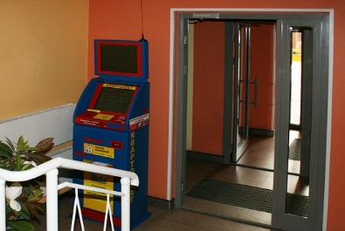
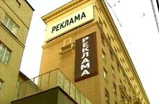
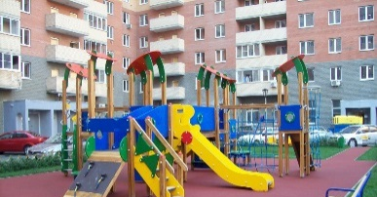
Как собственники могут
использовать общее имущество в МКД?
Собственники помещений содержат общее имущество в МКД за свой счет и могут распоряжаться этим имуществом с целью получения прибыли, в том числе передачи этого имущества в пользование иным лицам
Аренда нежилых помещений с целью: обустройства офисов, торговых точек, установки платежных терминалов, размещения оборудования операторов связи
Стены, козырьки подъездов, крыши МКД могут использоваться для установки рекламных конструкций и поверхностей
На земельном участке могут быть размещены: спортивные и игровые площадки, соответствующее оборудование, конструкции с коммуникационным оборудованием
6

Slide 7
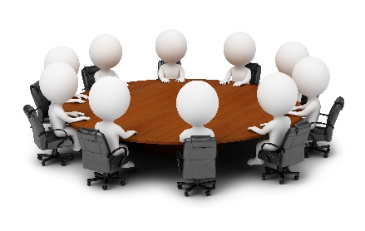
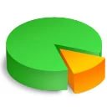
Принятие решения
об использовании общего имущества в МКД
Решение об использовании общего имущества в МКД может быть принято только на общем собрании собственников помещений
Вариант 1.
Провести общее собрание собственников
За решение должны отдать голоса не менее 2/3 собственников помещений в МКД
Оформить протокол решений общего собрания
Не позднее чем через 10 дней после проведения собрания передать протокол в управляющую организацию
Вариант 2.
Провести общее собрание собственников, на котором принять решение об определении лиц, которые от имени собственников помещений в многоквартирном доме уполномочены на заключение договоров об использовании общего имущества собственников помещений в МКД на условиях, определенных решением общего собрания
С получаемой от использования общего имущества прибыли необходимо платить налоги и сборы
7

Slide 8
Использование денежных средств,
получаемых от использования общего имущества
Денежные средства, получаемые от использования общего имущества, по решению общего собрания собственников могут быть направлены
Формирование фонда капитального ремонта
(в виде взносов)
Оплату жилищно-коммунальных услуг
Содержание общего имущества собственников помещений
Оплату дополнительных услуг, оказываемых УО
Оплату работ по содержанию и благоустройству земельного участка, являющегося общим имуществом (придомовой территорией)
8

